Slide 1
Kom i gang med digitale læringsforløb i AMU
Notes:
Velkommen til denne korte og intense session, hvor vi dykker ned i konkrete eksempler på tilrettelæggelse og arbejdet med digitale læringsforløb.
Jeg hedder Katrine Laubjerg og er til dagligt VEU-konsulent i Danske Erhvervsskoler og Gymnasier.

Slide 2
Program
Digitale læringsforløb på el- og hybridbilsområdet v. underviser Lars Kristensen, Mercantec
Udvikling og udbud af SOSU-kurser online v. uddannelseschef Ulla Pilehøj, SOSU H
Refleksioner og overvejelser
Notes:
Lige kort – næste times program. (præsenter)
Før jeg giver ordet videre, vil jeg gerne lige fortælle om, hvorfor vi har valgt at sætte fokus på digitale læringsforløb i AMU
FOR som I måske ved, er en national strategisk satsning på digital læring er et af VEU-treparts centrale indsatsområder, da både regeringen og arbejdsmarkedets parter mener, at der findes et uforløst potentiale i både brug og udvikling af digitale læringsforløb i AMU. Derudover landede kom ekspertgruppen for ChatGPT deres anbefalinger i går, som bl.a. går på, at institutionerne skal sætte strategisk fokus på digitalisering, herunder brug af digital teknologi – anbefalinger gælder også voksenuddannelsesområdet.
Lige om lidt dykker vi ned i to konkrete – og MEGET forskellige - eksempler på digitale læringsforløb på AMU området. Jeg skal lige skynde mig at sige, at der i dag kun er et fåtal af udbydere af AMU, som har reel erfaring med udvikling af digitale læringsforløb, så det er min forhåbning, at vi med disse eksempler efterfølgende kan have en snak om, hvordan vi kan arbejde videre med – eller igangsætte – arbejdet med digitale læringsforløb.
- Præsenter materiale på bordene (EDURA katalog)
Men nu vil jeg give ordet videre til Lars Kristensen fra Mercantec.

Slide 3
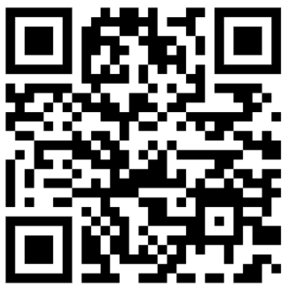
Spørgsmål
Har du erfaring med digitale læringsværktøjer og/eller -forløb?
Det kan både være ifm. egen tilrettelæggelse af et forløb eller et kursus/uddannelse du selv har deltaget i
Notes:
Nå, men før vi går i gang, vil jeg gerne stille jer et kort spørgsmål.
SCAN QR-koden og besvar.

Slide 4
Digitale læringsforløb på el- og hybridbilsområdet
AMU-underviser Lars Kristensen, Mercantec
Min vej mod digitalisering af AMU-kurset
Sikkerhedshåndtering af eldrevne/hybrid køretøjer
Notes:
Hej og velkommen til! Jeg skal fortælle og vise jer noget omkring et projekt jeg var involveret i tilbage i 2021, da Corona var på sit højeste. Om det var Corona og dermed de mange måneder uden AMU, der var løftestangen eller om det allerede var i støbeskeen, det skal jeg ikke kunne sige… Men vi blev spurgt om vi sammen med Tec, ville være med til at kigge at digitalisere et amu-mål. Det var jeg frisk på, der var jo ikke så meget andet at lave;-)
De næste 15-20 minutter kommer til at handle om vejen til at lave en total digitalisering af et AMU-mål. Hvad vi mødte af udfordringer, hvordan vi løste dem, hvad der gik godt, hvad der gik mindre godt eller slet ikke gik. Men vigtigt for mig: hvordan står jeg på mål for fagligheden, jeg er håndværker og underviser håndværkere, vi går hen og kigger på bilen og teknikken, når det bliver svært ved tavlen. Det er svært når man kun er til stede i et stykke software, der afvikles på en skærm.
Jeg kan godt komme med lidt spidse formuleringer og en lettere sort-hvid tilgang, forsøg at tage den med et gran salt og blev ikke stødt. Jeg synes faktisk jeg har ret sommetider og jeg tænker at mine holdninger nok vokser på jer gennem oplægget.
Mit navn er Lars Kristensen, jeg er underviser på Mercantec og har været det så længe at jeg ikke skulle have en medalje, snarere en lussing;-) Mine 20 år som underviser på AMU var kun afbrudt et halvt år, hvor jeg skulle prøve lykken med vindmøller, så var jeg tilbage igen. Jeg er automekaniker, men har ikke arbejdet som sådan siden 99. Skal vi ikke begynde med at se på det amu-mål valget faldt på og en forklaring på hvorfor vi endte der?

Slide 5
Valg af AMU-mål, kriterier og tanker
Fagnummer: 42870
Sikkerhedshåndtering af eldrevne/hybrid køretøjer
Målgruppe: Uddannelsesmålet retter sig primært mod personer, der arbejder med service og reparation af køretøjer.
På baggrund af fabrikantens forskrifter kan deltageren tilrettelægge og udføre sikkerhedsmæssigt korrekt arbejde på eldrevne/ hybride køretøjer.
Deltagerne kan selvstændigt udføre arbejdsopgaver på eller i nærheden af spændingsløse/spændingsførende elektriske systemer.
Deltagerne kan vurdere de sikkerhedsmæssige aspekter samt anvende, kontrollere og vedligeholde sikkerhedsværktøjer samt personlige værnemidler korrekt (under gældende standarter EN60900).
Deltagerne opnår et grundlæggende kendskab til relevant førstehjælp i relation til forekommende skader under arbejde på eldrevne/ hybride køretøjer.
Deltageren opnår grundlæggende indsigt i principiel opbygning af eldrevne/ hybride køretøjer.
Notes:
Kurset er indgangen til at arbejde med HV biler, det er altså et kursus vi har kørt mange af og set lidt med fremtidsbriller, så kunne det tyde på at det ikke lige stopper. Kurset er 1 dag, vi vurderede det ville være mest realistisk at tage et kort mål og digitalisere, af flere grunde; vi var nye på feltet, det kan være svært at bænke mekanikere i dagevis. Der er begrænset praktik på dette mål, ganske enkelt fordi den korte varighed ikke levner meget plads til praktik. I kan se målpindene i kurset, der er jo metodefrihed så hvordan vi kommer i mål, det afgør vi selv. Men så let går det ikke… Vi har som håndværkere en faglig stolthed, der byder os at deltagerne skal være ordentligt klædt på, når vi har haft fat i dem. Ydermere er der mange sikkerhedselementer i dette kursus og der er tale om HV. Som underviser vil man være sikker på at når fagets mål er at deltageren kan tilrettelægge og udføre sikkerhedsmæssigt korrekt arbejde, ja så skal han dælme også kunne gøre det, i værste fald kan der jo være tale om død eller som minimum svær ulykke.
Som underviser og fagperson, så har man en ide om hvordan man vil tilrettelægge undervisningen og hvordan praktikken skal se ud, det er sådan set fint nok. Men det låser også tankerne i et mindset hvor man tænker ud fra de præmisser vi arbejder under på vores adresse med smartscreens, værksteder, biler, lifte, værktøjer osv. Det opdagede vi hurtigt at den ballast faktisk arbejde imod os i forhold til at digitalisere. Heldigvis arbejdede vi med Edura og deres dygtige folk og blev derigennem sat sammen med folk, der havde en god portion erfaring med denne type projekt.
Vi blev bedt om at skille målene ad, derefter bryde dem ned i mindre læringselementer og til sidst stykke det hele sammen i en drejebog. Det var jeg aldrig kommet i mål med, hvis ikke der havde været fagfolk i projektgruppen! Jeg er underviser og håndværker, jeg er ikke filmmand. Og der var ikke tale om at filme en læringsaktivet eller 2 med en gimbal eller go-pro, nej der var tale om at digitalisere hele kurset. Skal vi ikke lige prøve at se hvad vi endte op med?

Slide 6
Kurset online
https://rise.articulate.com/share/m7W45gKg00GJ27lVB4ciqQFe9ahJBYAm
Notes:
Kurset ligger tilgængligt for alle på dette link. Det findes også som en Scorm, der kan deles på læringsportaler, så i kan overvåge jeres elever og kursisters arbejde. Der er ikke et sted fra IU hvor man kan smide det op, jeg er for nylig blevet spurgt om jeg ville dele. Det har jeg selvfølgelig gjort, men jeg er jo stjernen i showet, det er ikke mit ansvar at dele produktet. Men der må jeg desværre sige at vi ikke er i mål.

Slide 7
Hvordan kom det i kassen?
Notes:
Som i kan se, så er kurset brudt ned i en masse små eller store sekvenser, der kan tages som deltageren nu har tid og lyst til. Der er indlagt quiz, der skal bestås for at komme videre og til sidst er der 20 spørgsmål i den lovpligtige amu-prøve. Ofte benytter vi praktisk proces som prøveform indenfor auto, det er naturligvis ikke muligt her, så MP choice er løsningen.
Udover at jeg gang på gang bliver overrasket over hvor godt jeg ser ud;-) så er jeg også imponeret at den platform materialet er lagt i. Jeg ville have det stramt med noget der mest af alt lignede hjemmevideo. Her er det professionelle folk, både på film og lyd og det hele er samlet i et stykke software, der bare ser rigtigt godt ud. Alternativet havde jo været at optage skærmen og lægge speak på, måske kombineret med lidt optagelser fra teori og praktik, det er ikke en digitalisering for mig, det er det vi har lavet her! Men der er brugt nogle penge på at få de rigtige folk med, heldigvis ses det på slutresultatet.
Hvad så med tid? Er der brugt lang tid på udvikling? Vi startede ud med en hel sammen inde på kontoret på vesterbro. Der sad vi sammen vi undervisere og så Edura og teknikere. Noget tid efter havde vi 2,5 dag sammen i lokalerne på TEC, hvor vi fik styr på forløbet og så filmede vi. Langt det meste er skudt i en køre. Man laver lige en pause af og til, for at give klippefolkene en chance for at redde fejl, men ellers kører man bare på. Det er forbavsende så let det faktisk er, som underviser er man jo vant til at ”underholde” og kamera-skrækken forsvinder lynhurtigt. Et forsigtigt bud er at der ligger 3 hele dage i dette en dags kursus.

Slide 8
Huskeliste
Få fat i de rigtige folk.
Brug tid i opstart på at tænke igennem.
Få nedbrudt i så små sekvenser som muligt.
Vælg mål, hvor I som branchefolk, kan stå på mål for opfyldelse.
Det er ok at ende med et miks, hvis fagligheden byder det.
Notes:
Jeg har forsøgt at samle sådan lidt best practice, spørg endelig løs☺
Lad være med selv at filme medmindre i er eksperter, det kommer til at ligne pis! Og den tid i kommer til at lægge i det, stikker helt af. Bedre at betale de rigtige folk, så kan underviser have fokus på at undervise, ikke sidde og klippe film.
Vær grundige inden kamera startes, godt begyndt er halvt fuldendt. I skal vide hvad i vil inden i går i gang, det er alt for dyrt at have kamera og lydfolk siddende og kigge på undervisere have en nørdet debat om et emne.
Bryd ned i så små sekvenser som muligt. Som i så, så er der nogle på et par minutter, andre på 10-12 minutter, men længere bliver noget rod, husk på det kan være der skal ændres i kurset, så er det lettere at tage en enkelt sekvens på 5 minutter om og ikke 1 time.
I skal tro på det kan digitaliseres og vel og mærke uden at risikere den faglighed i som håndværkere har.
Hvis der er elementer i et kursus, hvor i som eksperter vender tommel ned til digitalisering, jamen så må det jo blive et miks. Lad os sige et 3 dags mål ender med 2 dage online og en dag f2f, det er jo helt ok.

Slide 9
Hvor mange 42870 har vi afviklet virtuelt?
Notes:
Vi udbyder ikke 42870 virtuelt og vi har aldrig gjort det. Der er ingen af vores kunder der har efterspurgt det, tværtimod efterspørger de f2f i større grad. BUM sådan er det indenfor auto lige nu. Som fagmand er jeg da på en måde glad ved at vores kunder hellere vil ind og høre se og mærke end de vil sidde hjemme bag skærmen. Men betyder det så at pengene er spildte og projektet var/er en fiasko? Næh det synes jeg ikke, jeg lærte en masse omkring digitalisering. Og jeg fik syn for sagen at det kræver det rigtige folk hvis man vil lave kvalitet. Så når en leder mener vi undervisere skal med på digitalisering og så kan vi da lige filme lidt med vores iphone, så ved jeg at jeg har ret når jeg siger at det kommer ikke til at ske med mig. Hvis vi vil have den standard vi har set her, så kræver det hjælp. Hvis målet er bare at få noget i kassen, der kan komme online, ja så er en iphone sikkert ok. Men vi skal som amu undervisere huske på vores faglighed og de færdigheder vi har og er ansat på, det er dem vi skal have overleveret til vores kursister og det kræver ordentlige rammer.
Vi bruger det til gengæld til vores lærlinge. De får det som hjemmearbejde på H4, det klæder dem godt på til UV på skolen og den tid de arbejder hjemme, har underviseren købt fri til klargøring, udvikling eller hvad der nu ligger og venter.

Slide 10
Spørgsmål?
Notes:
Jeg undskylder hvis jeg har været lidt provokerende af og til, det er ikke min mening at støde nogen, men jeg mener de problemstillinger jeg har påpeget er vigtige og når der skal digitaliseres, så skal vi alle være klar over at det er ikke der vi er stærke, vi er håndværkere og undervisere.

Slide 11
Tak for jeres tid!

Slide 12
Udvikling og udbud af SOSU-kurser online
Uddannelseschef Ulla Pilehøj, SOSU H
Partnerskab mellem landets SOSU skoler
100% online, ikke rekvirerede forløb

Slide 13
BUVM projektperiode 2020-2022
(alle SOSU skoler)
Puljens formål var at understøtte, at AMU-udbydere udviklede samarbejdsmodeller omkring digital læring.
Flere voksne skal have efteruddannelse - udnytte den fleksibilitet og de nye læringsformer, der kan ligge i at arbejde strategisk med digitalisering.
Overvinde barrierer - høje etableringsomkostninger og konkurrence mellem uddannelsesinstitutionerne.
Notes:
Busness cases, cass cows, tillid, intention, hvad man tror på (hvordan lærer bedst hvad)

Slide 14
Status april 2024
Udbyder pt 10 forskellige kurser, alle fire gange i løbet af 2024
Udvikler i 2024 så flere kan udbydes i 2025 (”boblere”)
Har indtil nu afviklet fire ud af ti kurser, med mellem 8-16 deltagere pr gang (Teamledelse, palliation, Mentalisering, Inkontinens)
Markedsføring
Udvikler og tilpasser – såvel kurser, kvalitetsstandsdart som partnerskab
Samarbejder med fagligt udvalg
Forventninger til regnskab 2024
Notes:
Cash cows – oplæringsvejledning, demens, medicin,

Slide 15
AMUkvalitet – hvad siger deltagerne?
Underviseren fik alle med
… ordblind, men jeg nåede prøven
Tekniske vanskeligheder … blev alligevel løst hver gang
…. små arbejdsgruppe over kameraet
Prøven
Jeg ønsker kursus skal afholdes på skole
Fjernundervisning ikke noget for mig … tosproget
Behagelig måde at modtage undervisning på, passer mig bedst, rolige og vante omgivelser, uforstyrret, mere fleksibilitet, tage i eget tempo, arbejde på sin egen måde, frihed,
Første gang online for mig
Ingen transport
Dette kursus ikke blev udbudt andet end online
Notes:
dejligt med en lærer der havde humor og fik alle med på trods af at det er online
Jeg havde svært ved at nå prøven fordi jeg er ordblind, men jeg nåede den det
Lidt tekniske vanskeligheder både for underviser og elever, og det med link fungerede ikke optimalt, men blev alligevel løst hver gang
Det var godt at kurset kan tage hjemmefra og fungerede også godt i små arbejdsgruppe over kameraet.
Vedr. prøven: havde ikke adgang til de gennemgåede power point, kunne i hvert tilfælde ikke finde dem under prøven
Det var godt at kurset kan tage hjemmefra og fungerede også godt i små arbejdsgruppe over kameraet
Jeg ønsker kursus skal på skole for man har mulighed sparring med andre kursister
Fjern undervisning er ikke noget for mig som er tosproget
… fordi det passer mig bedst online
Dejligt at sidde i rolige og vante omgivelser uforstyrret
Første gang online for mig
Mere fleksibilitet og at man kan tage det i eget tempo
Synes det passede bedst til mig da man kan arbejde på sin egen måde
Frihed i selv at studere
Fordi jeg ikke skal bruge tid på transport og jeg kan fordybe mig
Fordi dette kursus ikke blev udbudt andet end online
Behagelig måde at modtage undervisning på
Dejligt at arbejde hjemmefra og selvstændigt, men samtidig mødtes vi på Teams for at reflektere

Slide 16
Partnerskabsaftale
Et gensidigt forpligtende samarbejde mellem parterne om udbud, markedsføring, udvikling, afvikling og kvalitetssikring
Hjemmeside sosukurseronline.dk
Brug af én fælles digital læringsplatform
Fælles forståelse af kvalitet af AMU-mål afviklet som fjernundervisning.
(Ej delvis tilstedeværelse, ej hybridundervisning)

Slide 17
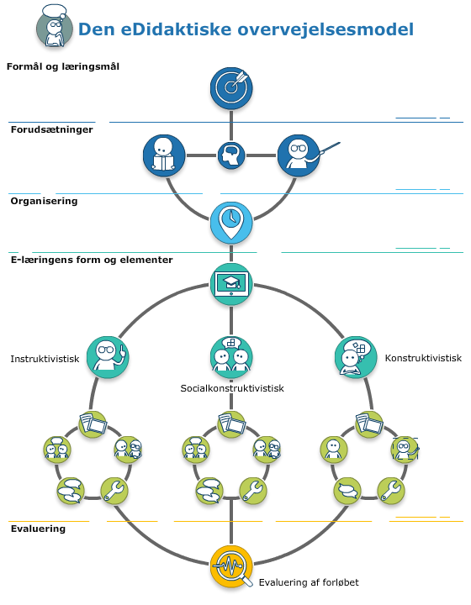
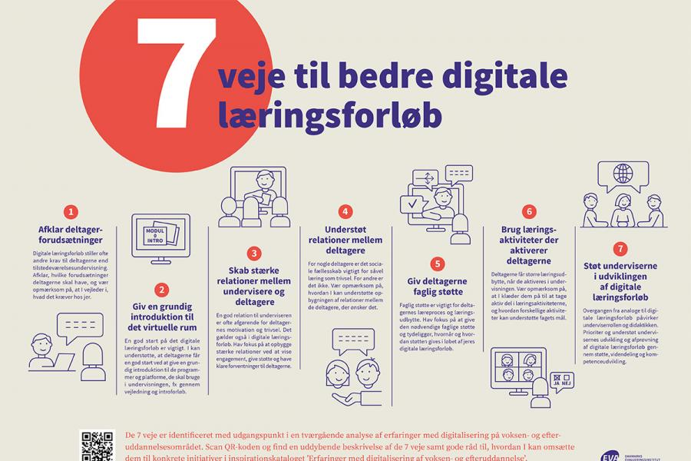
Fælles kvalitetsforståelse i partnerskabet
Alt afvikles via værtsskoles LMS og et konferencesystem
AMU-målene fremgår tydeligt i undervisningsforløbet.
E-didaktiske overvejelser skal ekspliciteres
Tydelig fordeling af synkron og asynkron undervisning
Synkronundervisning foregår virtuelt, hvor underviser og deltagere kan se hinanden.
Redegøre for estimeret tidsforbrug for læringselementer
Tydelige beskrevet forventning til hvilket digitale udstyr, der skal anvendes i undervisningen
Mulighed for differentierede opgaver.
Tilladelser til at bruge figuranter, film, billeder er indhentet
…..
Notes:
Alle uddannelser afvikles via værtsskolen LMS (ITS), uagtet hvilken part der afvikler uddannelsen. Alle skemaer, læringsstier, læringselementer findes på værtsskoles LMS
AMU-målene fremgår tydeligt i undervisningsforløbet.
Ved udvikling og revideren skal underviser tydeliggøre e-didaktiske overvejelser med udgangspunkt i den e-didaktiske model: http://edidaktik.evidencenter.dk/
Tydelig fordeling af synkron og asynkron undervisning (prøven er altid synkron).
Ønske om at min 50 % af uddannelsen skal afvikles asynkron i tid
Begrundelse for konkret fordeling af synkron og asynkron undervisning i læringselementerne
Synkronundervisning foregår virtuelt, hvor underviser og deltagere kan se hinanden.
Undervisnings-/procesplan med flg. elementer i undervisningsforløbet:
Tydelige tidspunkter for synkron og asynkron undervisning
Estimeret tidsforbrug for læringselementer
Tydelige krav til deltagerne om, hvilke digitale læremidler/udstyr, der anvendes i undervisningen, fx mobiltelefon til billeddokumentation.
Mulighed for differentierede opgaver.
Der er indhentet samtykkeerklæringer, hvis man fx anvender figuranter i egenproducerede film eller billeder. Herunder sikrer, at der er den nødvendige tilladelse til at bruge film og billeder, produceret af andre.

Slide 18
Organisering
Direktørkredsen
Kursuslederkredsen
Styregruppen
Værtsskolen
Driftsgruppen

Slide 19
Økonomien
Budget på baggrund af aktivitetsplan.
Regnskabsaflæggelse.
Administrationstillægstaksten til værtsskole, dog et minimumsbeløb fastsat af Direktørkreds
Afregning pr deltager for brug af værtsskoles LMS
Afregning til afholdende skole underviser efter statens cirkulære for undervisning og udvikling
Hhv. overskud og underskud i SOSU Kurser Online, afregnes mellem partnerskolerne og værtsskolen, ved et af direktørkredsen fastsat beløb

Slide 20
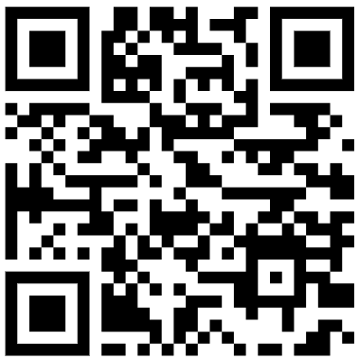
Refleksioner ved bordene
Med afsæt i erfaringerne fra dagens oplæg og jeres egne erfaringer
Hvordan vil I arbejde videre/ igangsætte arbejdet med digitale læringsforløb i AMU?
Kan Danske Erhvervsskoler og
–Gymnasier gøre noget for at
understøtte udbredelsen af digitale læringsforløb i AMU?

Slide 21
Afrunding
Næste indslag starter kl. 11:45 i plenumsalen:
Tale ved Børne- og Undervisningsminister Mattias Tesfaye

